Slide 1
C++程序设计基础教程
第1章 导论
第2讲
李青 编著
上海大学出版社 2016

Slide 2


第一章 导论
§1.2 计算机程序设计语言概述
1.2.1 计算机低级语言与高级语言
1.2.2 高级语言程序要素
1.2.3 高级语言程序设计方法

Slide 3
引言 （摘自教材的“前言”）
计算机是人类集其智慧之大成的杰作，是脑力劳动机械化、自动化的成功典范。
在当今及未来，计算机都是科技进步、社会发展不可或缺的得力助手。
然而计算机──这个神通广大的人造精灵的一举一动全都是靠人来调教的。
调教计算机用的是计算机语言程序。

Slide 4
引言 （摘自教材的“前言”）
计算机程序设计语言 ——— 尤其现代高级语言的出现和发展是计算机科学中最富于智慧的成就之一。
计算机程序设计语言是人为制定的一整套功能近乎完美的
  算法思想表达体系
  计算机行为规范准则
学会一门计算机语言便是掌握了一种调教计算机的本领。

Slide 5
1.2.1 计算机低级语言与高级语言
人类语言
  自然进化 （含二义性、多义性）
  归纳出语法 （语法多而杂、总有例外）
计算机语言
  人造的
    算法思想表达体系
    计算机行为规范准则
  语法规则少而精
    语法规定少
    精确（无例外）

Slide 6
1.2.1 计算机低级语言与高级语言
计算机语言
  低级语言（底层语言）
    接近计算机硬件的语言
    具体、高效
    可读性差，编写、调试、移植困难
  计算机高级语言
    接近人类自然语言（英语）
    高度抽象
    可读性强，编写、调试、移植容易
低级语言← … … →高级语言
机器语言←汇编语言←…→BASIC、C、C++等等

Slide 7
1.2.1 计算机低级语言与高级语言
计算机高级语言必须“翻译”成机器语言后才能被计算机识别、执行。
“翻译”工具称为编译器 ——— 是一种软件，常被集成到开发环境中。

Slide 8
1.2.2 高级语言程序要素
语言基本元素
  字符集、保留字（关键词）集，自定义标识符。
程序结构概貌
  包括程序的首、尾，语句及其分隔，程序的书写规范和书写风格。
数据表示及运算
  基本数据类型及其运算，新数据类型的构造、使用方法。
输入/输出操作
  标准输入、标准输出，文件输入、文件输出。
算法流程控制
  程序执行的起点、终点，执行顺序、分支选择、循环。
子程序
  标准库函数及自定义函数的声明、定义和调用方法。

Slide 9
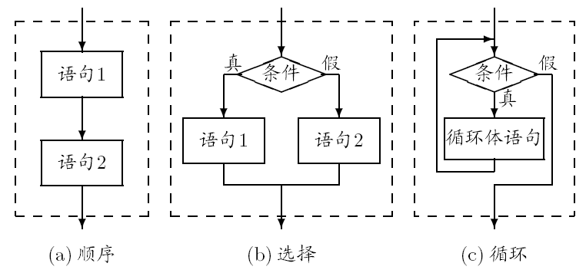
1.2.3 高级语言程序设计方法
微观技术
  结构化程序设计
    顺序结构、选择结构、循环结构 （单入口、单出口）

Slide 10
1.2.3 高级语言程序设计方法
宏观技术
  面向过程程序设计
    程序 ＝ 算法 ＋ 数据结构
  面向对象程序设计
    对象 ＝ （算法＋数据结构）
    程序 ＝ 对象 ＋ 对象 ＋ …
  其中括号表示封装。

Slide 11
第一章 导论
§1.3 算法基础
1.3.1 算法的概念
1.3.2 算法的表示

Slide 12
1.3.1 算法的概念
算法是一组明确步骤的有序集合，它产生结果并在有限时间内终止。
算法的性质
  (1) 解题算法是一有穷动作序列；
  (2) 动作序列仅有一个初始动作；
  (3) 序列中每个动作的后继动作是确定的；
  (4) 序列的终止表示问题得到解答或者问题
  没有解答。

Slide 13
1.3.2 算法的表示
流程图
  算法的图形表示法。从“开始”到“结束”的执行顺序
伪代码
  文字、符号描述的计算过程
计算机程序
  按某种具体的计算机程序设计语言编写的程序或模块

Slide 14
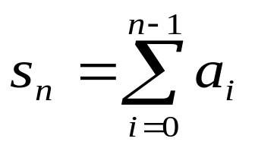
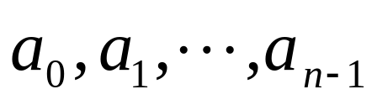
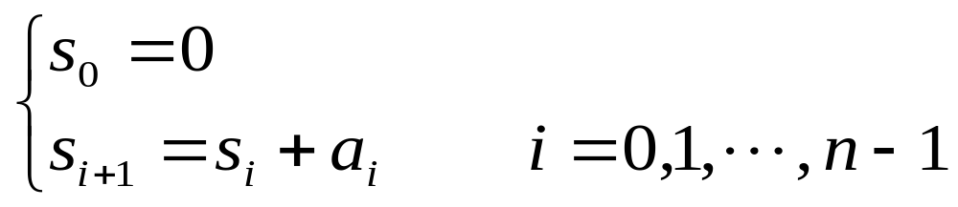
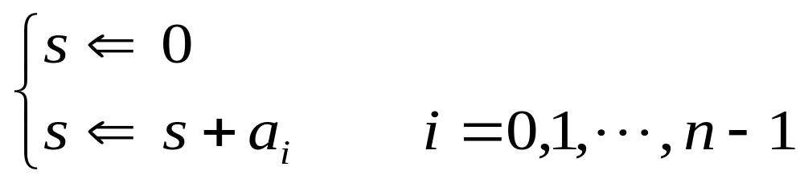
累加计算
给定一组实数 计算其和
〖分析〗算盘上怎样计算？
  时间 —— 顺序
  空间 —— 复用
〖?〗数学公式如何体现时序 ——— 迭代计算
〖?〗计算机内存如何体现空间复用 ———— 覆盖存储

Slide 15
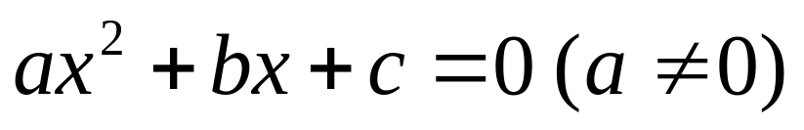
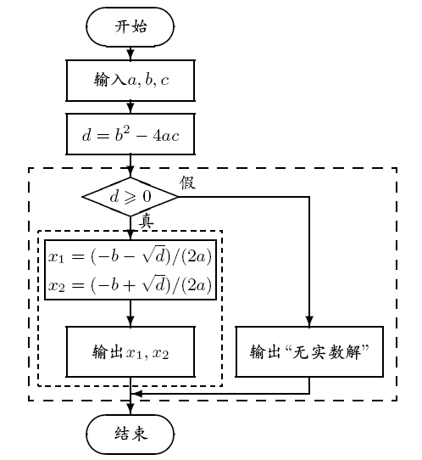
求解一元二次方程
流程图

Slide 16
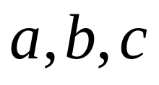
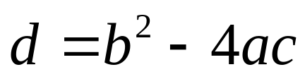


求解一元二次方程
伪代码
  步1 （开始）
  步2 （输入） 输入方程的系数
  步3 （计算）
  步4 （判断） 若 ，则
    （计算）
    （输出） 显示
  否则
    （输出） 显示“原方程无实数解”
  步5 （结束）

Slide 17
#include <iostream>
#include <cmath>
using namespace std;
int main()
{
double a, b, c, x1, x2, d; // 定义变量
cout << ”请输入一元二次方程的系数 a b c :”;
cin >> a >> b >> c;
d = b*b – 4*a*c;
if(d>=0)
{
x1 = (-b-sqrt(d))/(2*a);
x2 = (-b+sqrt(d))/(2*a);
cout << x1 << ”, ” << x2 << endl;
}
else
cout << ”原方程无实数解。” << endl;
return 0;
}

Slide 18
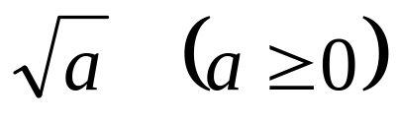
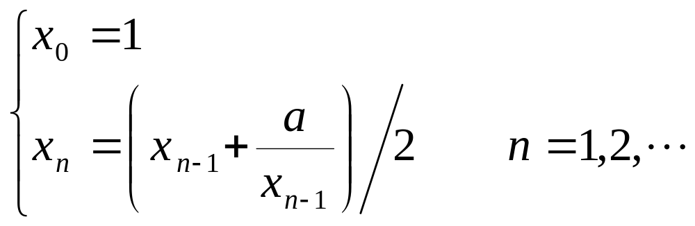
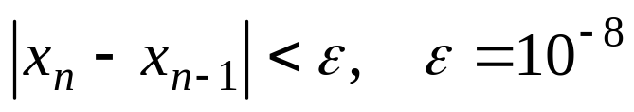
计算非负数的算术平方根
牛顿迭代公式计算
以简御繁
  只用加减乘除四则运算
化粗为精
  用精度控制迭代次数

Slide 19
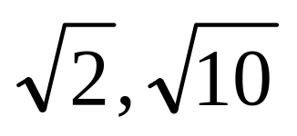
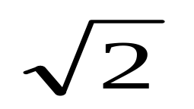
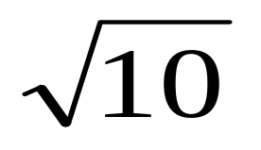
计算
迭代次数 n
0 | 1 | 1
1 | 1.5 | 5.5
2 | 1.41666666666667 | 2.63909090909091
3 | 1.41421568627451 | 3.19600508187465
4 | 1.41421356237469 | 3.16245562280389
5 | 1.41421356237309 | 3.16227766517568
6 |  | 3.16227766016838
标准函数计算结果 | 1.4142135623731 | 3.1622776601683

Slide 20
小结
算法是计算机科学的灵魂。
算法设计是一项体现人类智能的活动。进行算法设计常常需要数学、物理等方面的知识。
算法设计的基本思想是朴素的、自然的，除了需要细致周密的逻辑思维以外，常常需要大智慧。
算法设计技术可归纳为
  化大为小 ——— 逐步将所解问题的规模缩减，直至问题的规模小到可以直接得到解答；
  化繁为简 ——— 将复杂的操作分解为一系列简单操作的重复。

Slide 21
Thank You !

